Slide 1
День Победы 9 Мая –
Праздник мира в стране и весны.
В этот день мы солдат вспоминаем,
Не вернувшихся в семьи с войны.
В этот праздник мы чествуем дедов,
Защитивших родную страну,
Подарившим народам Победу
И вернувшим нам мир и весну!

Slide 2
Нам ЖИЗНЬ дана на ДОБРЫЕ ДЕЛА, А человек - Вселенское Дитя,

Slide 3
Свети нам, солнышко, свети — Пусть ни за что на свете Не знают дети черных дней На дорогой планете.

Slide 4
Свети нам, солнышко, свети», Пускай смеются дети, Пусть будет мир на всей земле На нашей голубой планете.

Slide 5
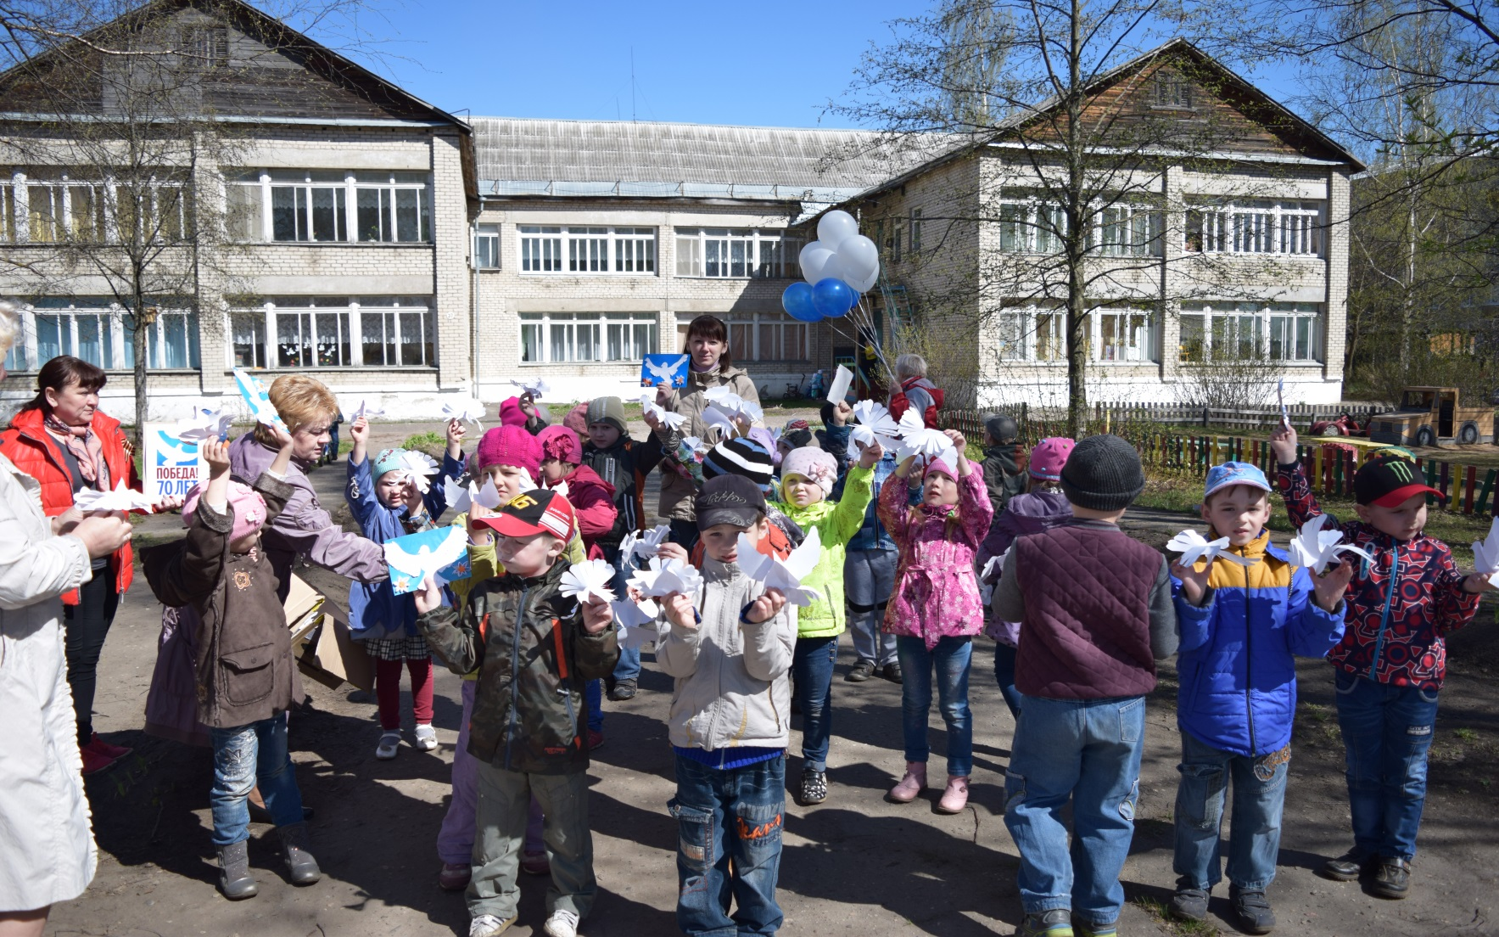
Если б нам соединиться, Всем ребятам подружиться, Если бы объединились Все деревни, города, Не лились бы больше слезы На планете никогда! В небе, на воде, на суше Голубь мира бы парил, Каждый бы на белом свете Нам о мире говорил.

Slide 6
С Днём Мира поздравляю я тебя! Пусть будет мир отныне на планете… Желаем лишь добра тебе любя Живи добрее только в мире этом.

Slide 7
Желаю жить всегда под мирным небом! Дружить со всеми на земле людьми! Делиться настроением и хлебом! И в жизни быть наивными детьми!

Slide 8
Нарисуй ДОБРОТУ В всплесках солнечных радуг, Подари ТЕПЛОТУ, Все, что детям так надо!

Slide 9
Но ЖИЗНЬ одна. Мы все по ней идем, И каждый ждет ТЕПЛА, ДОБРА, УЧАСТИЯ, Нам ЖИЗНЬ дана на ДОБРЫЕ ДЕЛА, И в этом - человеческое СЧАСТЬЕ!!!

Slide 10
В небе, на воде, на суше Голубь мира бы парил, Каждый бы на белом свете Нам о мире говорил.

Slide 11
Да будет мир! Да будет доброта! Да будет свет в душе вашей всегда!

Slide 12
Пусть ходят голуби по крышам, Пусть тают в небе журавли... Пусть будет мир! Он так нам нужен!

Slide 13
Душа ребёнка святостью чиста, Жива и радостна от любви внимания, Она светла, наивна и проста, И вдохновенно ищет понимания.

Slide 14
«Чтоб счастливо жилось» - Нам твердят со стороны, Ну а мы всем говорим,- «Что бы не было войны!»

Slide 15
Нам нужен мир На голубой планете. Его хотят И взрослые и дети. Им хочется, проснувшись на рассвете, Не вспоминать, Не думать о войне!

Slide 16
Пусть будет нынче мир на всей земле Все вместе дружно скажем: «НЕТ войне!»

Slide 17
Мирное утро, солнечный свет, Нашей Победе – 70 лет!

